Slide 1
2020
year
Readied
B u l l e t
2013182020
2013182021
박인혁
박장호
게임공학과

Slide 2
Contents
1
게임 개요
2
게임 시스템
3
중점 연구
4
개발 내용
5
게임 조작법
6
역할 분담
7
향후 일정
8
문제점

Slide 3
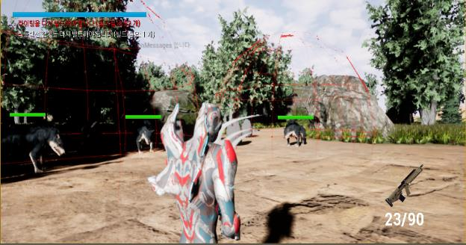
1
게임개요
게임
시스템
중점
연구
개발
내용
게임
조작법
역할
분담
향후
일정
문제점
게임 개요
1/18
Readied Bullet
Put your image Here
장르 : 진행형 슈팅 액션
시점 : 3인칭
플랫폼 : PC
게임 화면 예시

Slide 4

1
게임개요
게임
시스템
중점
연구
개발
내용
게임
조작법
역할
분담
향후
일정
문제점
게임 개요 - 특징
2/18
플레이어의 주 장비는 총이 아닌 총알
총알의 변화로 게임의 특색을 살림
플레이어가 직접 만드는 총알
플레이어가 직접 자신이 쏠 총알을 디자인
최대 6인 멀티플레이
특징
최대 6명까지 멀티플레이가 가능
멀티플레이시 3:3 대전
총알의 모양과 힘을 주는 방향에 따라 다른 궤적
플레이어가 직접 디자인한 총알은 모양과 힘을 주는 방향에 따라
다르게 날아간다. ( 같은 모양, 같은 힘이라면 동일한 궤적 )

Slide 5
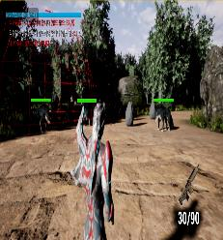
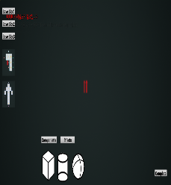
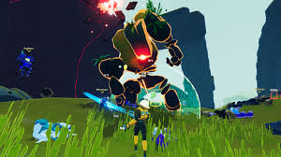
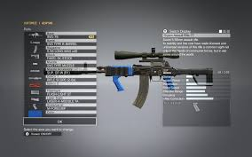

1
게임개요
게임
시스템
중점
연구
개발
내용
게임
조작법
역할
분담
향후
일정
문제점
게임 개요 - 진행
3/18
Put your image Here
Put your image Here
Put your image Here
Put your image Here
자신이 사용할 총알을
커스터마이즈 한다
끊임 없이 나오는 적들을 헤치며
열쇠를 찾는다.
찾은 열쇠로 보스 방 문을 열고
보스를 잡는다.
다음 스테이지로 이동 및
총알 커스터마이즈

Slide 6
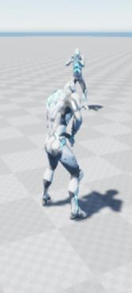
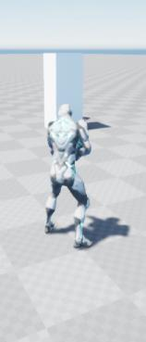
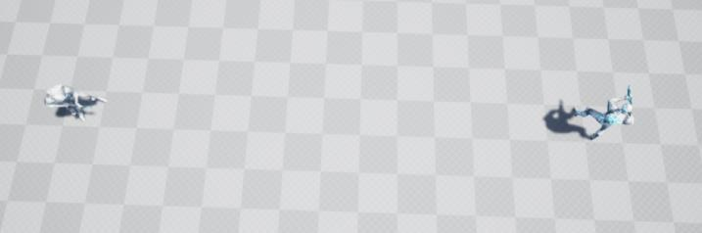
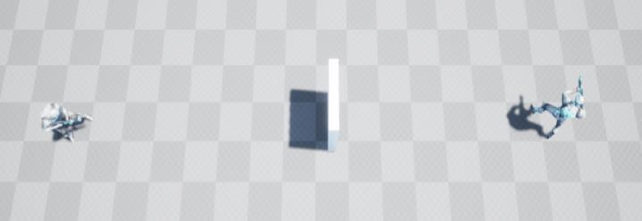
2
게임개요
게임
시스템
중점
연구
개발
내용
게임
조작법
역할
분담
향후
일정
문제점
게임 시스템
4/18
Target
Target
쉽게 표적을 맞출 수 있음
Target
은폐, 엄폐한 적을
맞출 수 있는
총알을 만들자!
일반적으로 맞추는 것 불가능

Slide 7
2
게임개요
게임
시스템
중점
연구
개발
내용
게임
조작법
역할
분담
향후
일정
문제점
게임 시스템
5/18
힘을 주는 위치
(총구에서 총알을 미는 힘이 작용하는 위치)
총알의 모양
Target
동일한 모양, 동일한 힘,
동일한 힘의 위치라면
항상 같은 궤적을 그리며 날아간다.
총알 발사 방향

Slide 8
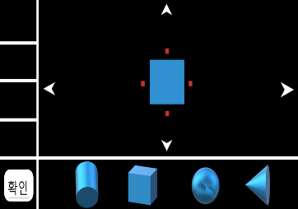
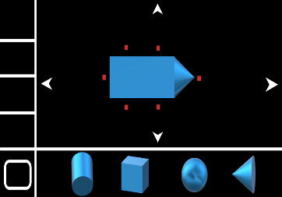
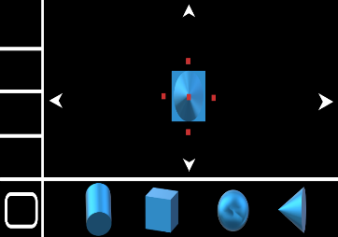
2
게임개요
게임
시스템
중점
연구
개발
내용
게임
조작법
역할
분담
향후
일정
문제점
게임 시스템 –커스터마이즈
6/18
360도 회전시켜가며 원하는 디자인의 모양을 이어 붙인다.
선택한 방향으로 90도 회전
커스터마이즈
슬롯(4개)
이어 붙이기 가능한 위치
왼쪽에 사각, 오른쪽에 원뿔을 붙인다.
왼쪽으로 회전
총알 커스터마이즈 화면 예시

Slide 9
3
게임개요
게임
시스템
중점
연구
개발
내용
게임
조작법
역할
분담
향후
일정
문제점
중점 연구(Programing) – 모양 따라 다르게 날아가는 총알
7/18
총알 진행 방향
진
행
방
향
①
힘을 주는 위치와
힘의 크기에 따라
다른 궤도
②
③
표면에 따른 속도와 궤도 변화
총알의 모양에 따라 다르게 날아가는 총알
(동일한 모양, 동일한 힘의 위치, 동일한 힘 = 같은 궤적)

Slide 10
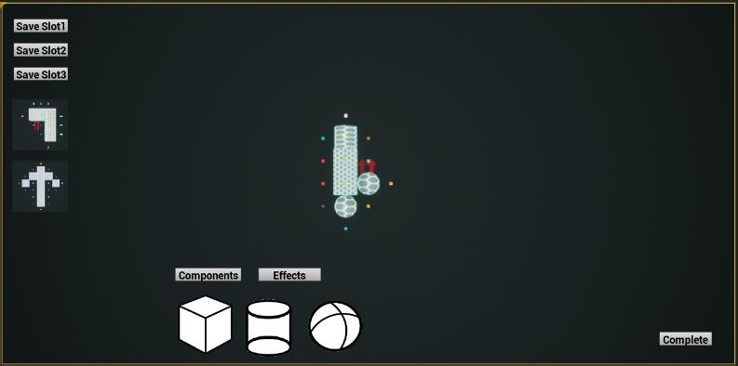

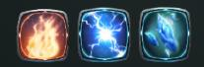
4
게임개요
게임
시스템
중점
연구
개발
내용
게임
조작법
역할
분담
향후
일정
문제점
개발 내용 – 커스터마이즈 시스템
8/18
만든 총알을
세이브 할 수 있는
세이브 슬롯 버튼
스테이지로 이동
Components 버튼 –총알을 만들 부품에 모양 탭으로 전환
Effects 버튼 – 총알에 넣을 효과 탭으로 전환
Components 버튼과 Effects 버튼에 따른 변화 탭

Slide 11
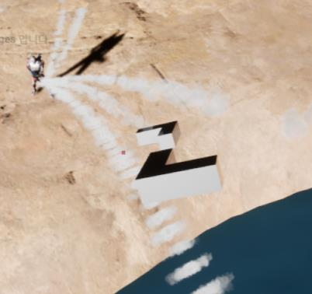
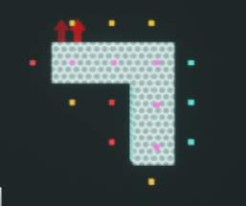
4
게임개요
게임
시스템
중점
연구
개발
내용
게임
조작법
역할
분담
향후
일정
문제점
개발 내용 – 커스터마이즈 시스템
9/18
커스터마이즈 한 총알 모양
커스터마이즈 된 총알 그대로 날아가는 모습

Slide 12

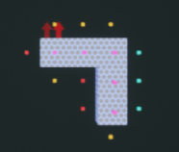
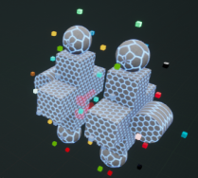
4
게임개요
게임
시스템
중점
연구
개발
내용
게임
조작법
역할
분담
향후
일정
문제점
개발 내용 – 총알 모양에 따라 다른 궤적
10/18
화살표 모양
GIF 파일
부메랑 모양
힘을 주는 위치에 따라
회전이 생기고 그에 따라
오른쪽으로 휘어져서 날아감
아무리 복잡해도 좌우상하
대칭이라면 일직선으로 날아감

Slide 13
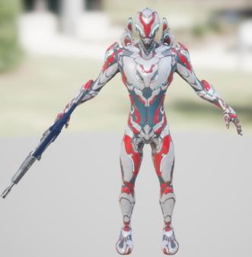
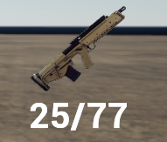
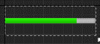
4
게임개요
게임
시스템
중점
연구
개발
내용
게임
조작법
역할
분담
향후
일정
문제점
개발 내용 – 플레이어
11/18
애니메이션 블루프린트 제작
Aim Offset
Reload
Idle, Run, Fire, Zoom
Crouch 등 상태 전환
사운드
격발, 재장전
No Ammo 상태 격발
총알 Effect에 따라 다른
효과음
플레이어 UI
HP, Ammo

Slide 14
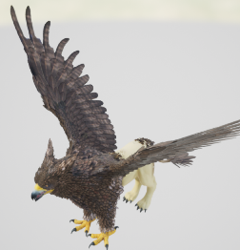
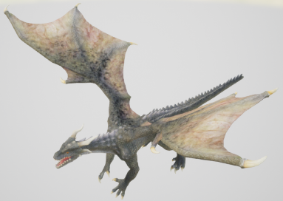
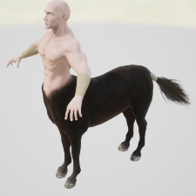
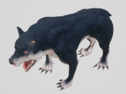
4
게임개요
게임
시스템
중점
연구
개발
내용
게임
조작법
역할
분담
향후
일정
문제점
개발 내용 – 적 NPC
12/18
여기는 작성좀 ㅎㅎ;

Slide 15
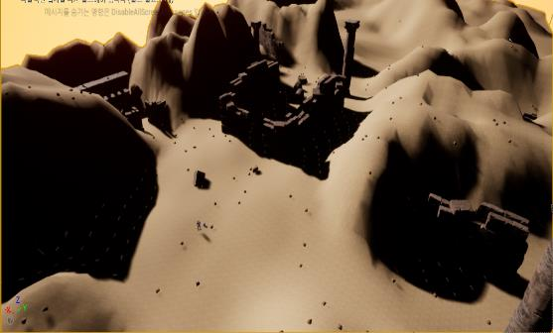
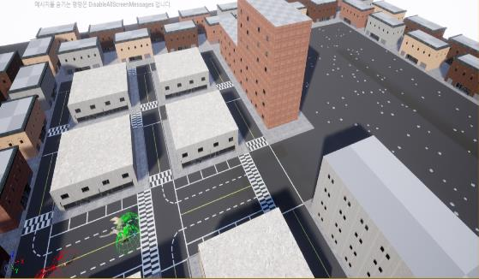
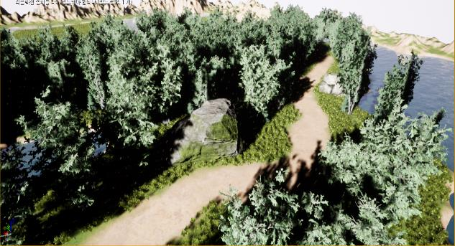
4
게임개요
게임
시스템
중점
연구
개발
내용
게임
조작법
역할
분담
향후
일정
문제점
개발 내용 – 맵
13/18
테마별 3개의 스테이지
(자연, 유적, 도시)

Slide 16
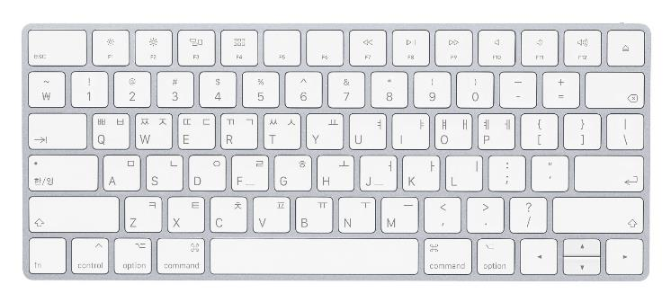
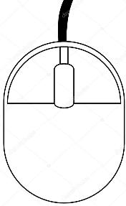
5
게임개요
게임
시스템
중점
연구
개발
내용
게임
조작법
역할
분담
향후
일정
문제점
게임 조작법
14/18
숫자 키 : 총알 변경
Tab : 인벤토리
Left Button : 공격
Right Button : 조준
마우스 이동 : 방향 전환
WASD : 이동
G : 폭탄

Slide 17
6
게임개요
게임
시스템
중점
연구
개발
내용
게임
조작법
역할
분담
향후
일정
문제점
역할 분담
15/18
 | 박인혁 | 박장호 | 비고
리소스 수집 | 플레이어, 자연 맵, 무기, 파티클 | 적 NPC, 도시 맵, 유적 맵
게임 로직 | 총알 커스터마이즈, 모양에 따른 총알 궤적 계산, 충돌처리 | 캐릭터 애니메이션 BP, 적 NPC 애니메이션 BP, 적 NPC AI (비헤비어 트리)
맵 제작 및 레벨 디자인 | X | 도시, 유적, 자연 맵 제작 및 레벨 디자인
UI | 커스터마이즈 UI, 캐릭터 UI (Hp, Ammo), NPC UI (HP) | X
서버 | X | O
사운드 | O | X

Slide 18
7
게임개요
게임
시스템
중점
연구
개발
내용
게임
조작법
역할
분담
향후
일정
문제점
향후 일정
16/18
5월
6월
7월
8월
총알의 궤적을 미리 보여주는
FX 제작
총알 커스터마이즈 시스템 개선
(Effects 효과를 주기 위한 조건 추가)
총알 궤적 물리 시스템 개선
애니메이션 부자연스러운 부분
개선
여기
임시적 Blueprint 모두 코드화
도시 맵 레벨 디자인 완료
보스 NPC 제작
UI 임시 텍스처 모두 수정
총알 궤적 물리 시스템 개선
여기
자연 맵 레벨 디자인 완료
보스 NPC 제작
여기
여기
테스트 및 버그 수정
테스트 및 버그 수정
여기

Slide 19
5
게임개요
게임
시스템
중점
연구
개발
내용
게임
조작법
역할
분담
향후
일정
8
문제점
슬라이드의 내용을 요약하는 한 문장을 적어주시거나
챕터를 시작하는 문장을 적어주시면 좋아요
문제점
17/18
1. 총알에 회전이 걸리게 되면 총알을 구성하는 컴포넌트의 모양이 의미가 없어짐
-> 총알에 걸리는 회전이 총알의 궤적에 90% 이상을 결정 함
2. 생각보다 다양한 총알 궤적이 나오지 않음
-> 모양이 아무리 복잡하다고 해도 결국 지그재그로 휘어지지는 않음 (현실적으로 맞지 않음)
3. 모델러의 부재로 인한 시각적 요소의 통일성 부여가 힘듬
-> 카툰이면 카툰, 실사면 실사 그래픽적 요소가 통일성이 있어야 하는데 그러지 못함
4. Runtime중 [Static Mesh Component 추가]를 통해 커스터마이즈된 총알을 불러오는데,
이 부분만 Blueprint로 구성되어 있음. 이를 코드화하기 위해 AddComponents() 함수를
써야하는데 아직 해결하지 못함

Slide 20
18/18
데모 시연

